Slide 1
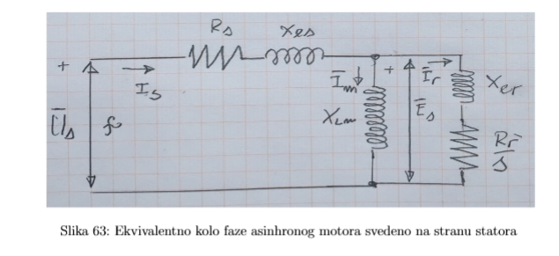
Ekvivalentna električna šema faze asinhronog motora

Slide 2
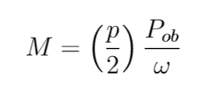
Momenat asinhronog motora

Slide 3
Izraz za struju rotora i momenat motora

Slide 4
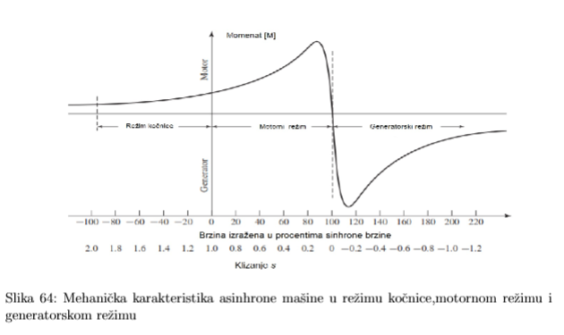

Slide 5
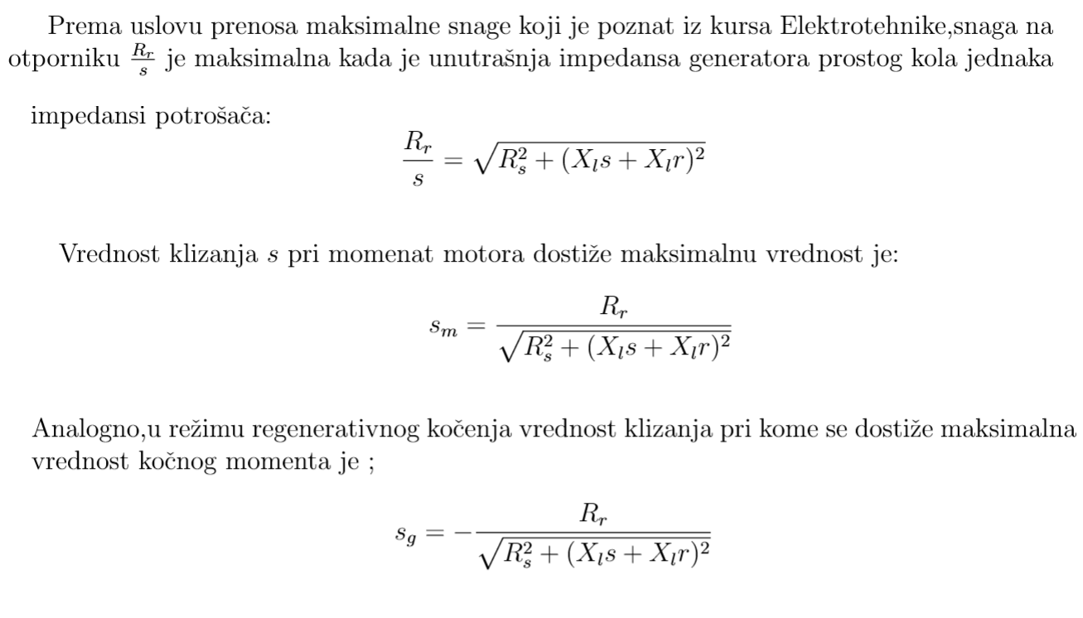

Slide 7
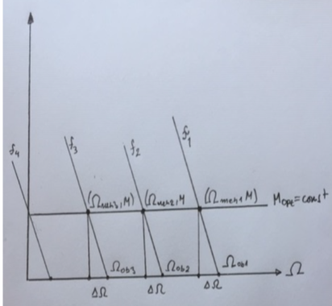

Slide 9
Regulacija u oblasti velikih brzina slabljenjem magnetnog polja

Slide 11
Princip električnog kočenja

